Slide 1
Vzdělávání v době COVID-19 (a těsně po ní)
Učící se společnost
2021

Slide 2
Trendy?
Hybridní výuka – jak to udělat?
Blended Learning – staronový trend
AI ve vzdělávání
Práce s VR, AR, XR
OER
Nový důraz na kvalitu materiálů – ale co to je?
Všichni už trochu umíme učit online, …
Záznamy z hodin a ochrana soukromí

Slide 3
Educase: zajímavá výzkumná data
Výsledky jednoho výzkumu v USA

Slide 4
Problémy akademiků
Asi 29% akademiků uvedlo, že jejich lekce nebo aktivity kurzů se do vzdáleného prostředí nepřenesly dobře.
„Adaptace na online formát je extrémně časově náročná a snadno se jí věnuji 3-4krát déle přípravou materiálů atd., než jako to běžně dělám. Zkoušky je velmi obtížné navrhnout a spravovat, zejména v přírodních vědách (tj. v matematice) a proctoring je hlavní problém.“
„Neexistuje žádný způsob, jak nahradit prostředí ve třídě pro diskusní kurzy, kde učení vychází ze společných realizací a energií ve třídě; pocity / nálada / prostředí a energie lidí sdílejících stejný prostor [jsou] pro daný typ učení životně důležité…. a moji studenti je nemohou dostat online.“
„Používám svůj vlastní notebook, který vypadá přetížený se dvěma kamerami. Používám svůj vlastní internet, který se při použití funkce Zoom také zdá být trochu přetížený, a přeji si, abych měl vyšší širokopásmové připojení. To je v současné době v pořádku, ale jak říkám, pokud přesuneme běžné kurzy online znovu v do budoucna by bylo skvělé považovat potřebu vybavení těmito doplňky za standardní věc (spíše než věc „dejte nám vědět, pokud máte nouzovou potřebu“).“

Slide 5
Cítit se dobře…
44 % procent pregraduálních studentů a 33 % postgraduálních studentů uvedlo, že mají menší až závažné s placením nájemného nebo nákupem potravin. Před skutečným učením musí být uspokojeny jejich základní potřeby.
„Má to hodně co do činění s mým domácím prostředím. To je něco, co univerzita nedokáže napravit. Ale finančně se potýkám s velkými problémy, nedokážu uhradit školné, ​​nájem, nákup jídla.“ (student)
„Vždy jsem se dokázal odříznout od práce. To teď není možné a moje produktivita výzkumníka tím utrpěla.“ (akademik)
„Bavila mě práce z domova. Mou práci lze snadno provádět na dálku a pomocí technologií, jako je Zoom a zasílání zpráv, jsem udržoval kontakt se svým týmem a spolupracovníky. Ve skutečnosti bych řekl, že existují někteří spolupracovníci, se kterými jsem mluvil dokonce víc než v kancelářském prostředí.“ (odborný personál univerzit)

Slide 6
Ztracené interakce spojené s nižší motivací
„Mám jednu třídu, která provádí všechny asynchronní kurzy, a to ztěžuje interakci s ostatními v mé třídě. Bylo by hezké „setkat se“ online, dokonce i ve stylu chatovací místnosti, alespoň jednou za dva týdny. Jen pro připojení s ostatními.“ (absolvent)
„Jsem velice snadno nesoustředěný a moji vyučující mi dávají spoustu náročné práce s nedostatkem času na dokončení. Ztratil jsem všechny prostředky motivace a nemám energii dokončit jednotlivé úkoly.“ (student)
„Ve skutečnosti pro mě dálkové učení nemůže dostatečně naplňovat. Automaticky mám menší motivaci, jsem rozrušený, zvláště když jsi ve velké rodině a mé pracovní prostředí je příliš hlučné.“ (student)

Slide 7
Další výzkumná zjištění
Pohled (nejen) do vědeckých článků

Slide 8
Základní schéma
„Studenti mají potíže kvůli nedostatku dobrého přístupu k učení. Mají často problémy, jako je nedostatek sebekázně, dostatek vhodných učebních materiálů nebo dobré učební prostředí, když jsou doma izolováni.“ (Peking)​
„Škola si nyní bere za úkol i to, že umožní studentům vést plnohodnotný sociální a komunitní život, i přes současná rizika“ (Cambridge)​

Slide 9
Šest kroků k online výuce (Peking)​
Vypracování plánů pohotovosti pro neočekávané problémy​
Rozdělit obsah výuky do menších jednotek, aby se studenti mohli soustředit​
Zdůraznění použití „hlasu“ ve výuce​
Práce s učitelskými asistenty a získávání online podpory od nich​
Posílení aktivní schopnosti studentů učit se mimo třídu​
Efektivní kombinace online učení a offline samoučení​

Slide 10
Vlachopoulos, D. (2020). COVID-19: Threat or Opportunity for Online Education?. Higher Learning Research Communications, 10(1), 2.​
Online vzdělávání není jen využití technologií a nástrojů. Představuje širší změnu, která předpokládá jiné postupy v učení, nové formy studijního chování. To vše bychom měli být schopni zkoumat a analyzovat. A v tomto poli hledat lepší řešení.​

Slide 11
Burns, R. (2020). A COVID-19 panacea in digital technologies? Challenges for democracy and higher education. Dialogues in Human Geography, 2043820620930832.​
„Studenti, kteří se zdrželi hlasového vyjadřování svých myšlenek v přeplněných učebnách, se mohou cítit lépe v jiném formátu. Obecněji musíme digitální prostory považovat za doplňkové ke komunitě, která je vetknuta do výukového prostředí tváří v tvář. Výuka tváří v tvář je již u digitálních technologií, jako jsou smartphony, notebooky a konzole pro zadávání online úkolů, důkladně naplněna a předpokládat čistotu digitálních nebo analogových forem zatím nemůžeme. Zatřetí, musíme odmítnout to, že „nový normální stav“, o kterém mnozí budou prohlašovat, že je nevyhnutelný. Musíme si nadále představovat a přijímat lepší světy v našich (virtuálních) učebnách.“​

Slide 12
Longhurst, G. J., Stone, D. M., Dulohery, K., Scully, D., Campbell, T., & Smith, C. F. (2020). Strength, Weakness, Opportunity, Threat (SWOT) Analysis of the Adaptations to Anatomical Education in the United Kingdom and Republic of Ireland in Response to the Covid‐19 Pandemic. Anatomical sciences education, 13(3), 301-311.

Slide 13
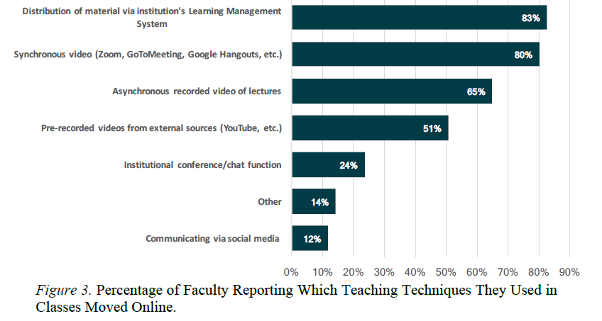
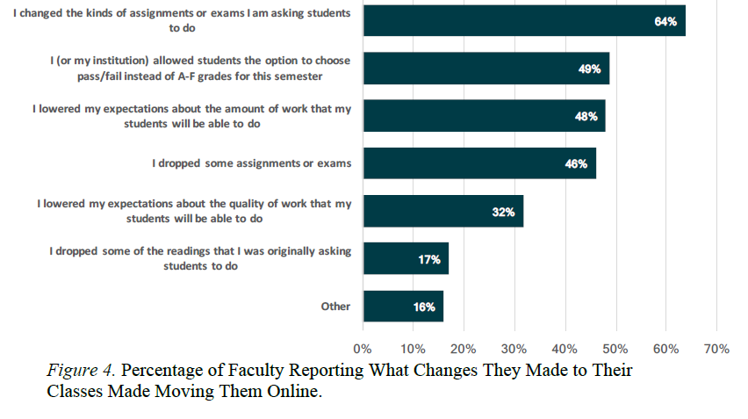
Johnson, N., Veletsianos, G., Seaman, J. (2020) U.S. Faculty and Administrators’ Experiences and Approaches in the Early Weeks of the COVID-19 Pandemic. OLJ. 10.24059/olj.v24i2.2285​
Proces změny musí být rychlý
Nelze uchovávat v paměti nostalgické vzpomínky na staré

